Slide 1
Estudios con Detección de Señales
por Adriana Felisa Chávez De la Peña

Slide 2
Introducción

Slide 3
El mundo está cargado de ruido e incertidumbre….
Uno de los problemas más frecuentes a los que se enfrentan los organismos es la detección de estados o eventos específicos (señales) que les proporcionen información relevante sobre el estado del mundo (McNicol, 2005).

Slide 4
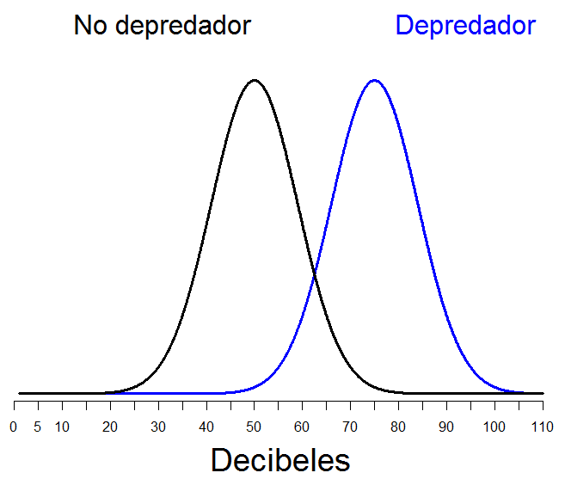
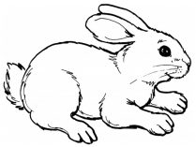
El mundo está cargado de ruido e incertidumbre….

Slide 5
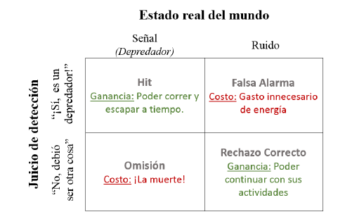
Los aciertos pagan y los errores cuestan….

Slide 6
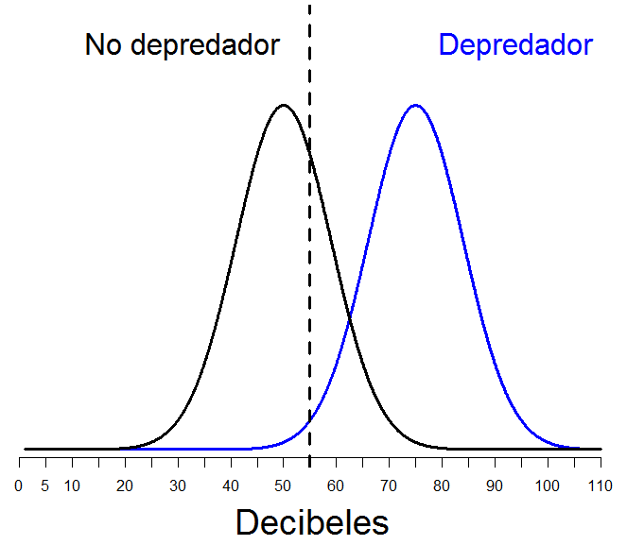
Los aciertos pagan y los errores cuestan….

Slide 7
Teoría de Detección de Señales

Slide 8
Teoría de Detección de Señales
1.- Hay variabilidad (incertidumbre)
2.- Las consecuencias importan

Slide 9
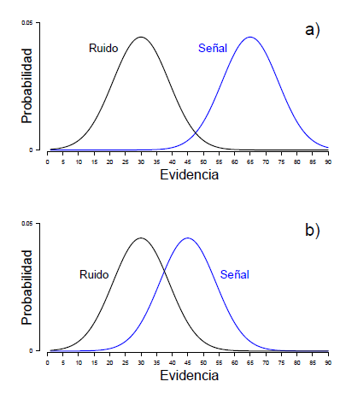
Teoría de Detección de Señales
1.- Hay variabilidad (incertidumbre)
2.- Las consecuencias importan

Slide 10
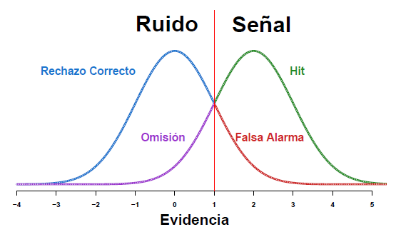
Teoría de Detección de Señales
1.- Hay variabilidad (incertidumbre)
2.- Las consecuencias importan

Slide 11
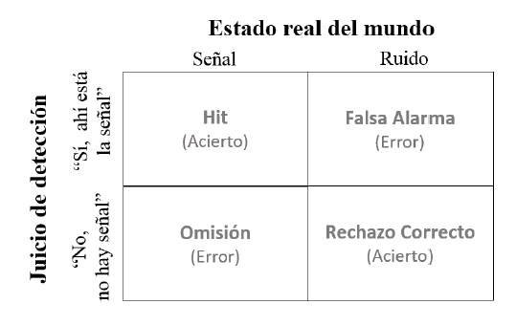
Teoría de Detección de Señales

Slide 12
Teoría de Detección de Señales

Slide 13
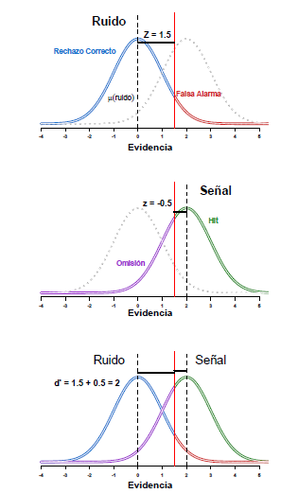
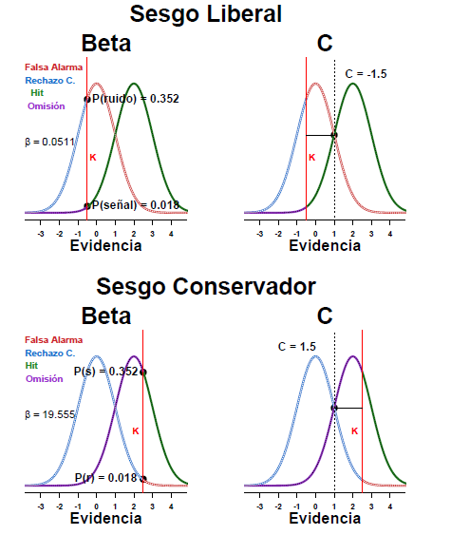
Teoría de Detección de Señales
1.- Discriminabilidad (d’)
2.- Criterio (K) y sesgo (Beta y C)

Slide 14
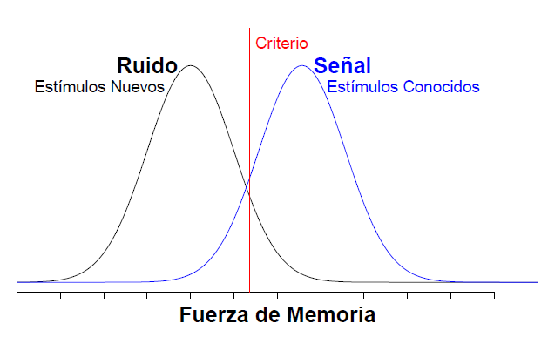
TDS en Memoria de Reconocimiento

Slide 15
El Efecto Espejo
Hace referencia a un patrón de respuestas consistentemente reportado en estudios de memoria de reconocimiento donde el desempeño de los participantes se compara entre dos clases de estímulos A y B, mostrando que no sólo aciertan más en la clase con mayor discriminabilidad, sino que también se equivocan menos.

Slide 16
Tareas binarias (Sí/No)
Tarea:
¿Este estímulo ya se te había presentado antes?
Sí / No

Slide 17
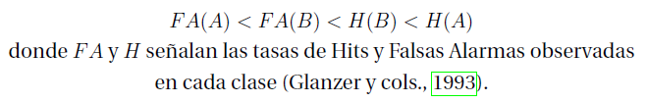
Tareas binarias (Sí/No)

Slide 18
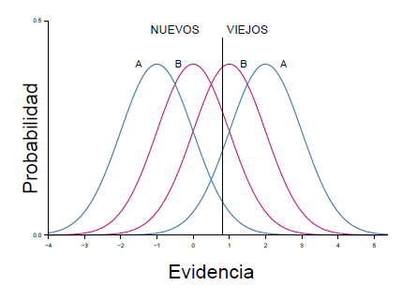
Tareas binarias (Sí/No)

Slide 19
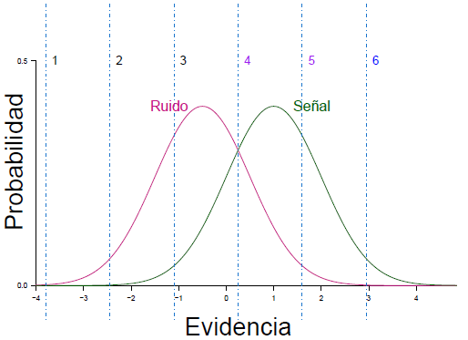
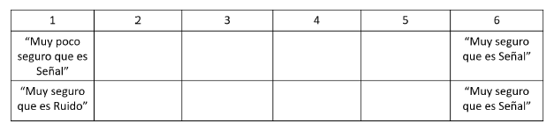
Tareas con Escala de confianza

Slide 20
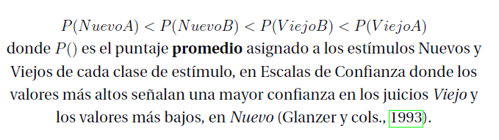
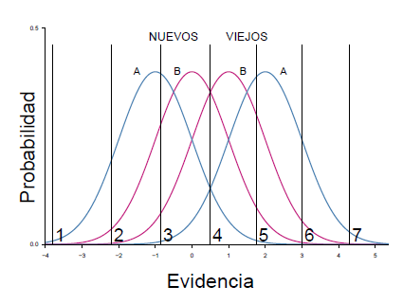
Tareas con Escala de confianza

Slide 21
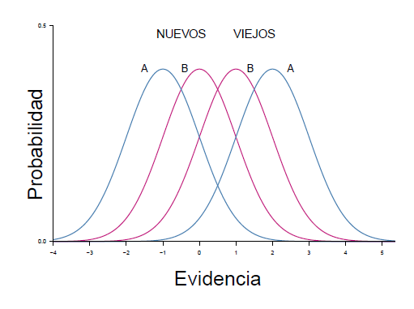
Relevancia del Efecto Espejo
¿Por qué tendría que haber más de una distribución representando al ruido?

Slide 22
Relevancia del Efecto Espejo
¿Por qué tendría que haber más de una distribución representando al ruido?
¿La TDS es apropiada para estudiar memoria?
¿Qué sugiere le Efecto Espejo sobre las tareas de reconocimiento?

Slide 23
Planteamiento del Problema
El Efecto Espejo sólo ha sido reportado en estudios de Memoria de Reconocimiento que aplican la TDS para comparar el desempeño de los participantes entre las clases A y B.

Slide 24
Planteamiento del Problema
El Efecto Espejo sólo ha sido reportado en estudios de Memoria de Reconocimiento que aplican la TDS para comparar el desempeño de los participantes entre las clases A y B.
Explorar la generalizabilidad del Efecto Espejo a otras áreas donde se haya aplicado la TDS.
Objetivo

Slide 25
Método

Slide 26

OBJETIVO: Buscar evidencia del Efecto Espejo fuera del área de Memoria de Reconocimiento, en una tarea de detección perceptual.

Slide 27
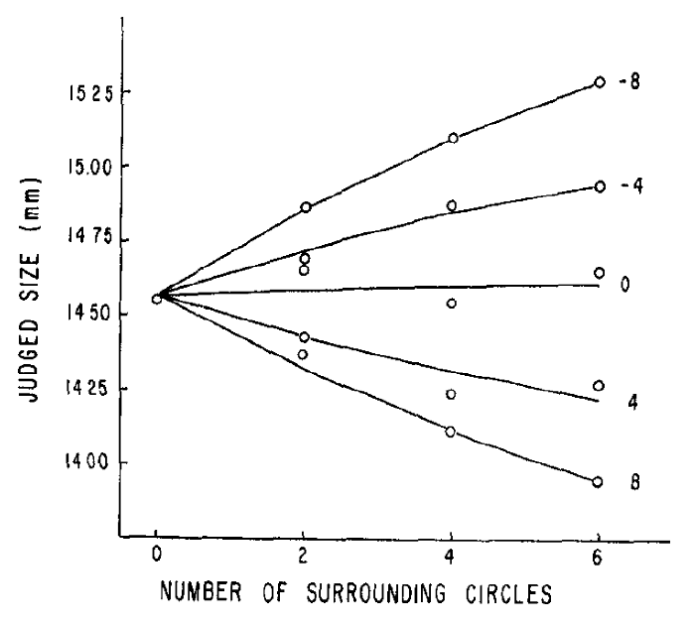
Diseño Experimental
Las clases A y B se construyeron de acuerdo a la literatura (Massaro & Anderson, 1971)
Clase A: “Pocos” círculos externos
Dos Niveles : 2 y 3 círculos externos
Clase B: “Muchos” círculos externos
Dos Niveles: 7 y 8 círculos externos

Slide 28
TAREA: Los participantes tenían que comparar el tamaño de dos círculos mostrados en pantalla y señalar cuando estos fueran del mismo diámetro (señal).
Experimento 1
Experimento 2
Ebbinghaus
Circulo Aislado
Ebbinghaus
Ebbinghaus

Slide 29
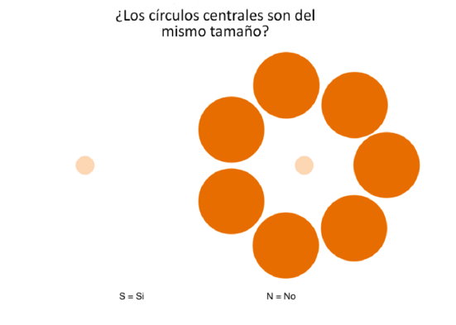
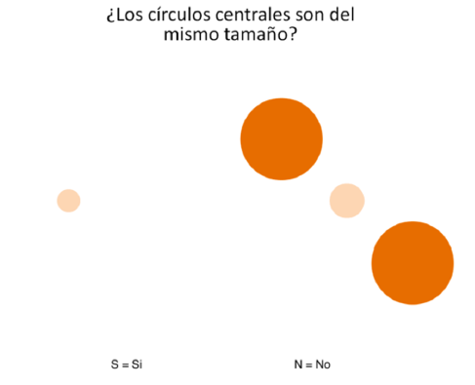
Procedimiento
1.- Tarea de detección binaria

Slide 30
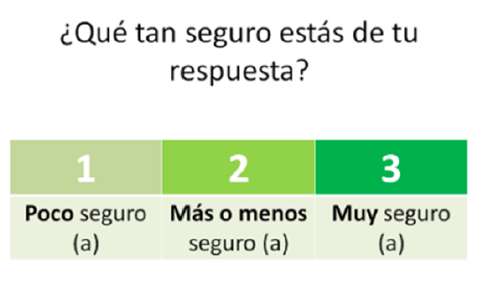
2. Tarea con Escala de Confianza

Slide 31
Resultados

Slide 32
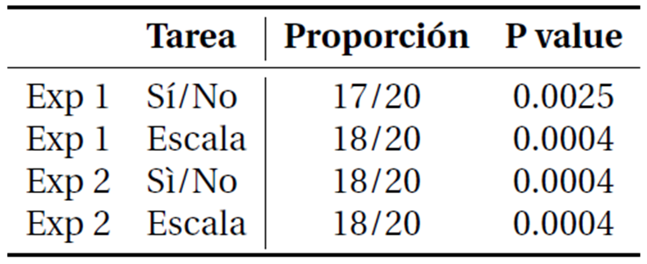
Casos encontrados

Slide 33
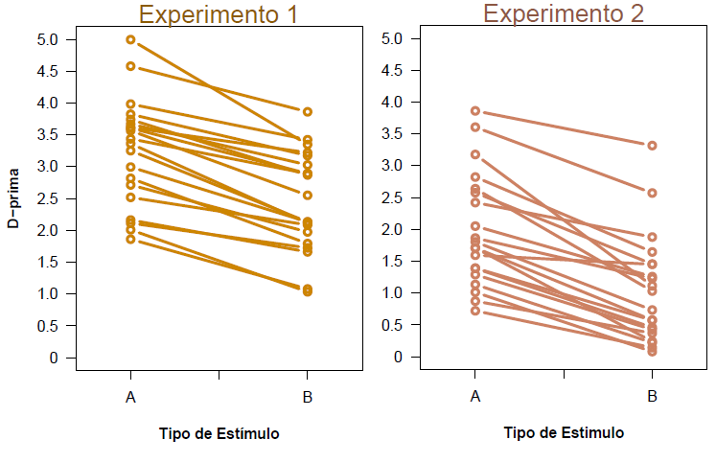
Réplica de los análisis reportados en Memoria de Reconocimiento.
1. Verificar que las clases A y B sean diferentes
.

Slide 34
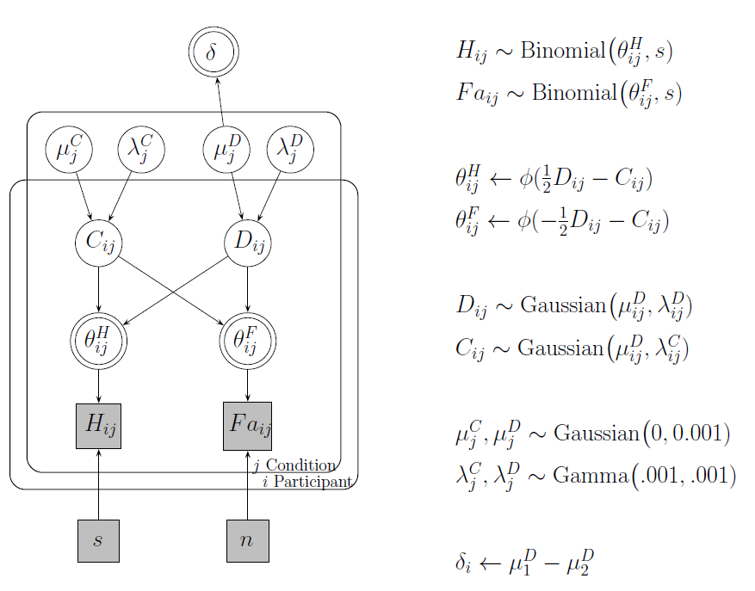

Slide 35
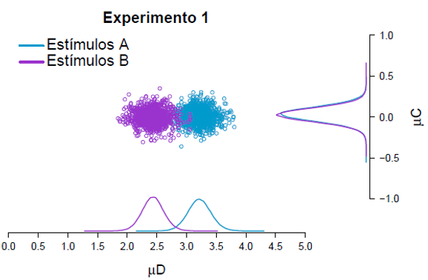
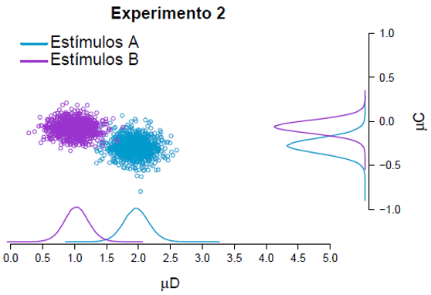

Slide 36
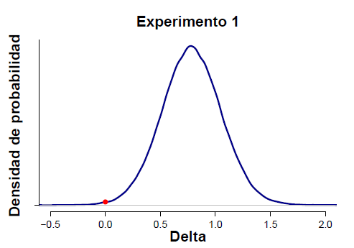
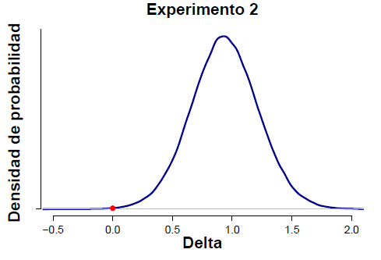

Slide 37
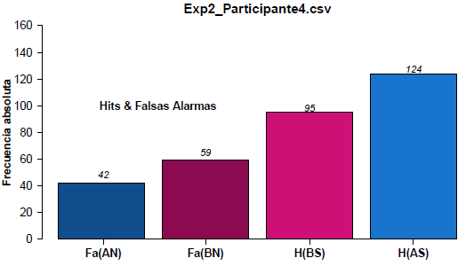
Réplica de los análisis reportados en Memoria de Reconocimiento.
1. Verificar que las clases A y B sean diferentes.
2. Evaluar las diferencias entre Hits y Falsas Alarmas.
.

Slide 38
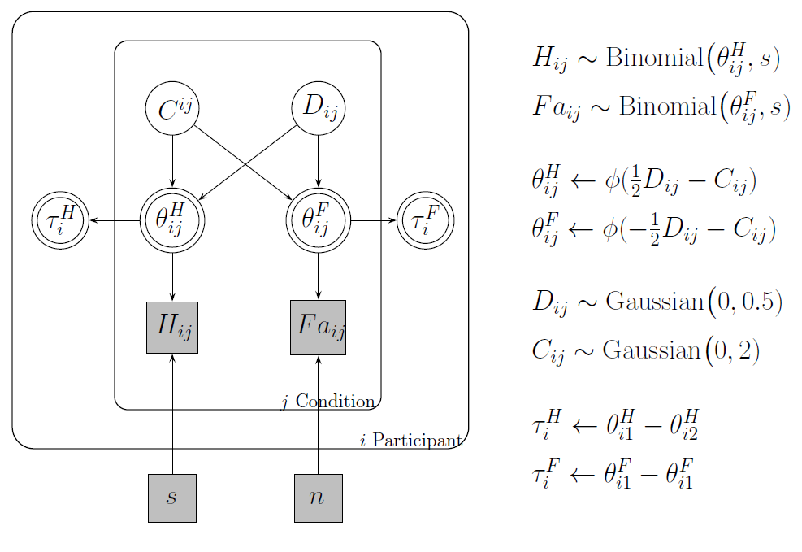

Slide 39
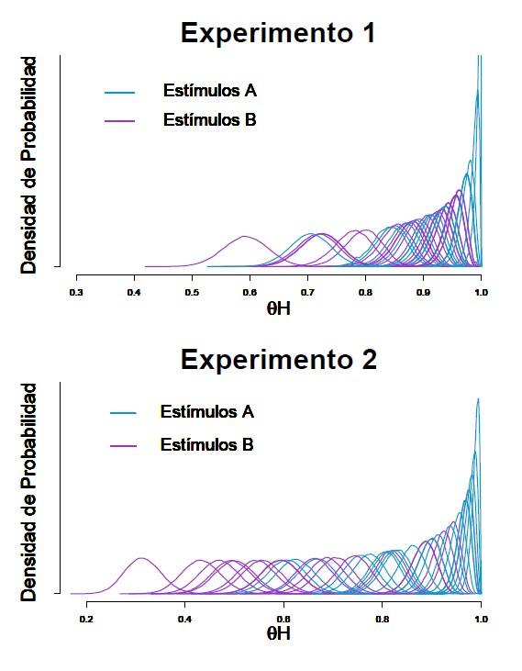
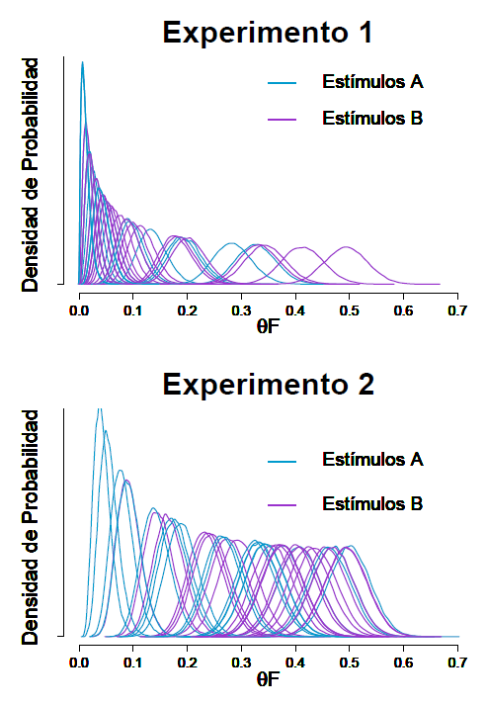

Slide 40
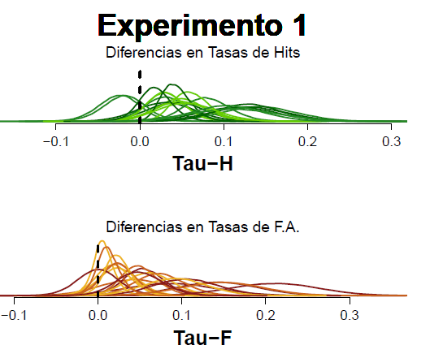
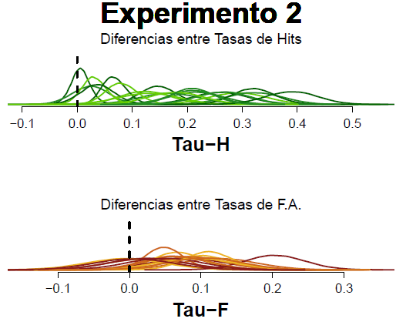

Slide 41
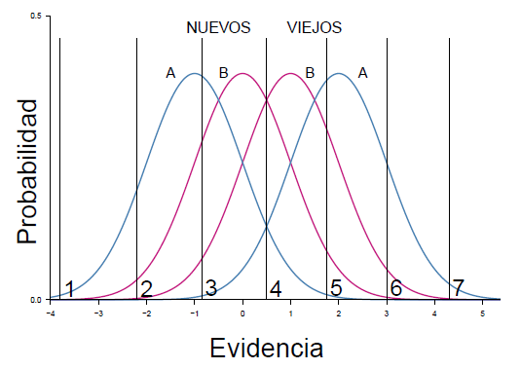
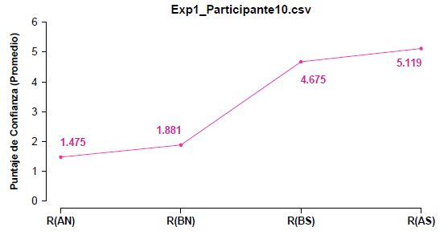
Réplica de los análisis reportados en Memoria de Reconocimiento.
1. Verificar que las clases A y B sean diferentes.
2. Evaluar las diferencias entre Hits y Falsas Alarmas.
3. Comparar el promedio de los Puntajes de Confianza asignados a cada clase.

Slide 42
Discusión

Slide 43
:
Aciertos (A)
Aciertos (B)
Errores (A)
Errores (B)

Slide 44
Teoría de Atención / Verosimilitud

Slide 45
Explicaciones como la propuesta por la TA/V dependen de la interacción que tiene el sujeto con los estímulos en la fase de estudio.
Nuestra tarea, no tenía fase de estudio ni ningún proceso mnémico y encontramos las mismas diferencias en las respuestas de los participantes.
¿Es el Efecto Espejo un reflejo de los procesos involucrados en memoria o un artefacto de la aplicación de la SDT clásica?
El análisis bayesiano arroja conclusiones en la misma dirección, pero menos concluyentes.
¿Qué distingue los modelos bayesianos de SDT de la teoría clásica?

Slide 46
Conclusiones

Slide 47
Los resultados encontrados pueden ser interpretados en dos direcciones:
Primero, como evidencia de que el Efecto Espejo no es un fenómeno exclusivo de la Memoria de Reconocimiento.

Slide 48
Los resultados encontrados pueden ser interpretados en dos direcciones:
Segundo, como un precedente empírico de las ventajas que tiene la aplicación de métodos bayesianos en el estudio de fenómenos donde se asuma una estructura probabilística.

Slide 49
¡Muchas gracias por su atención!

